Slide 1

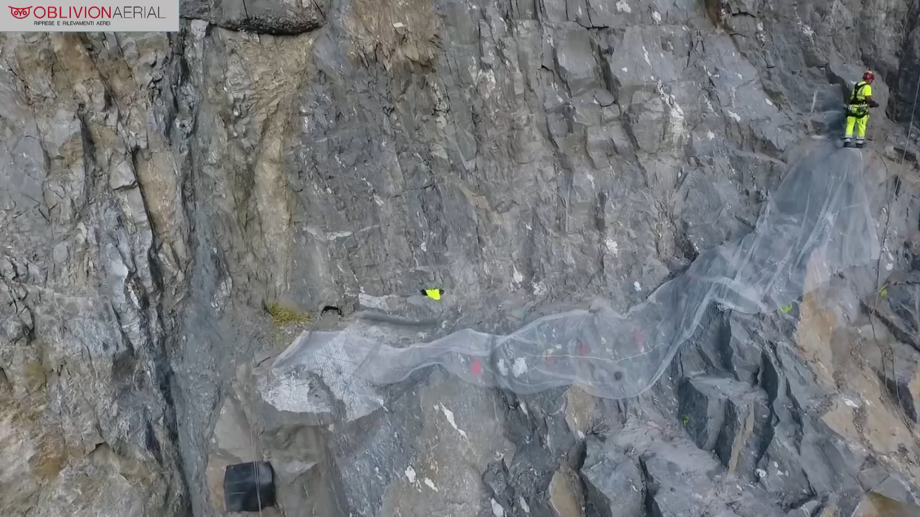




Localiser le danger
12
14
29
2
3
21
9
6
1
16
17
10
23
11
20
19
24
13
25
30
5
28
15
4
7
8
27
18
22
26
GO
4
Géographie 1E

Slide 2







CHALLENGE
C2
Lequel de ces 2 séismes
fut le plus puissant ?
A )
B )
12 janvier 2010
11 mars 2011
Caraïbes
Pacifique
Sans-abris
1’300’000
139’000
Blessés
220’000
6’200
Morts
230’000
18’500
Magnitude
7,3
9,1

Slide 3


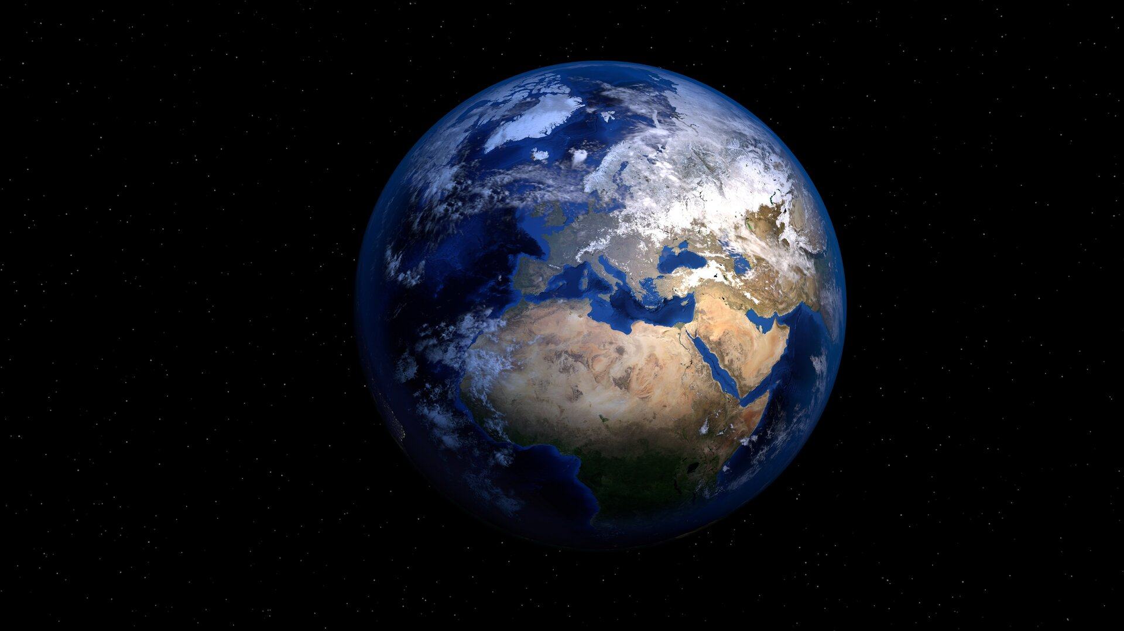
Texte dans la slide
Texte dans la slide
4
Localiser le danger | Echelle mondiale
C1

Slide 4

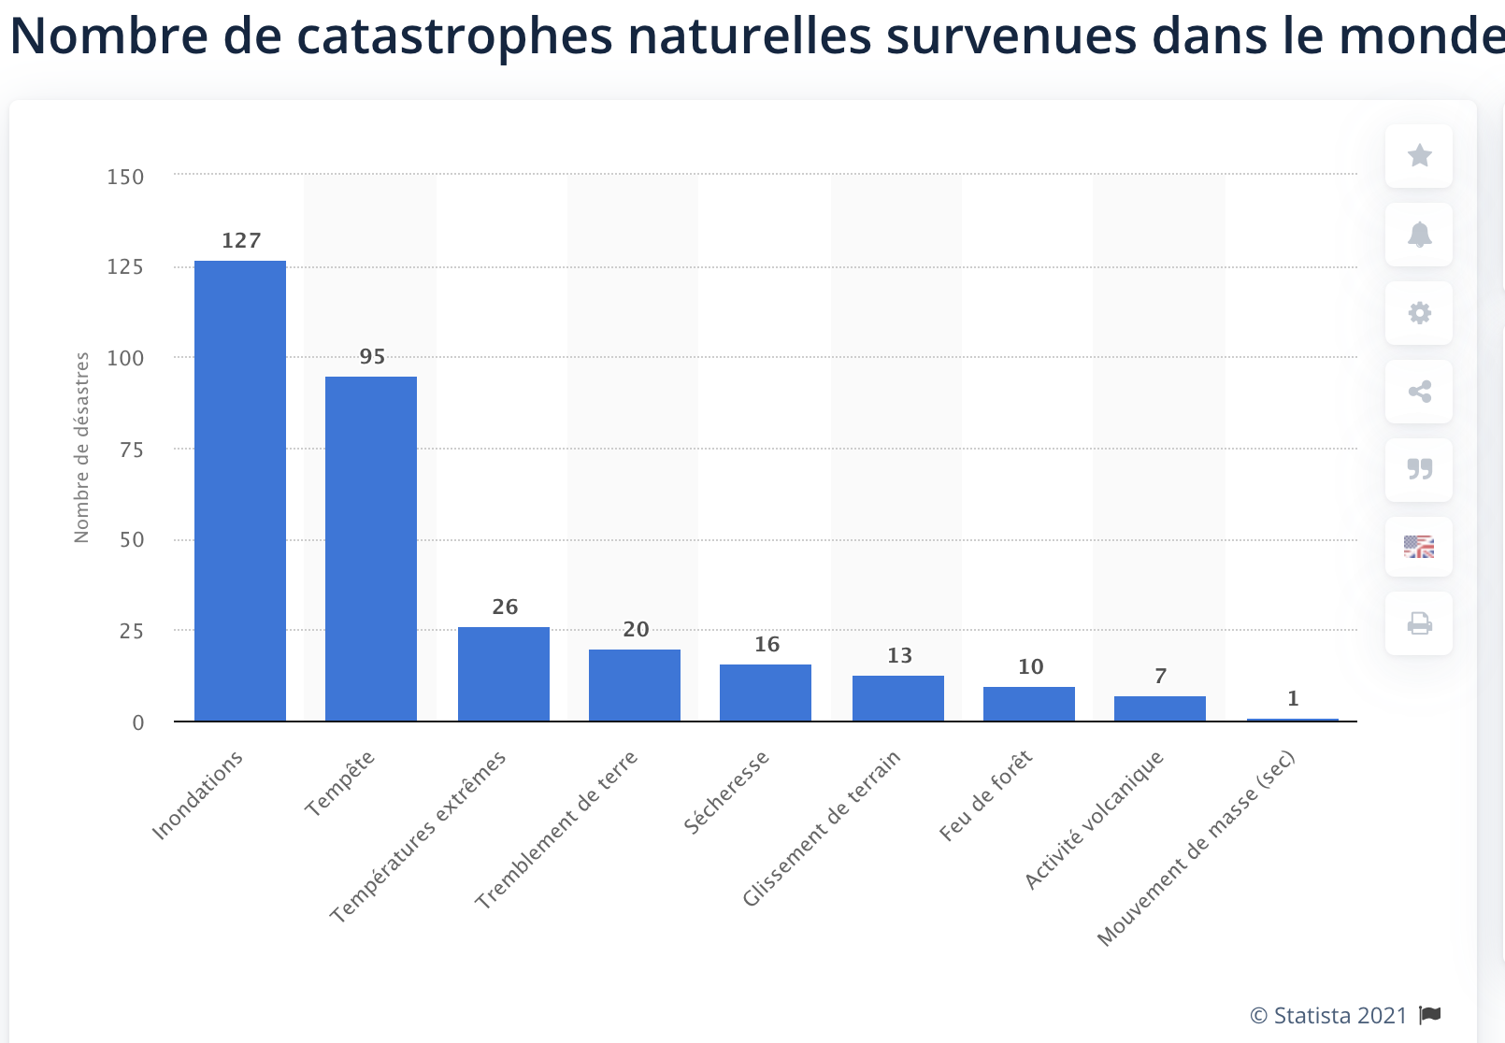
Texte dans la slide
Texte dans la slide
4
Localiser le danger
C1
Nombre de catastrophes naturelles par type d’aléa dans le monde en 2016

Slide 5











NOMBRE D’ÉVÈNEMENTS EXTRÊMES EN 2016
22
?
?
Chine
France
7
22
?
?
Inde
Japon
7
19
?
?
Etats-Unis
Russie
7
15
?
?
Indonésie
Brésil
6
?
?
10
Philippines
Afghanistan
5
YOUR TITLE
Green marketing is a practice whereby seek to go above and beyond traditional.
YOUR TITLE
Green marketing is a practice whereby seek to go above and beyond traditional.

Slide 6


Texte dans la slide
Texte dans la slide
4
Stratégie pour la manche 1
C1
Stratégie
GAGNANTE ?
Choisir les plus grands pays (superficie)
Choisir des pays d’Asie/Océanie

Slide 7
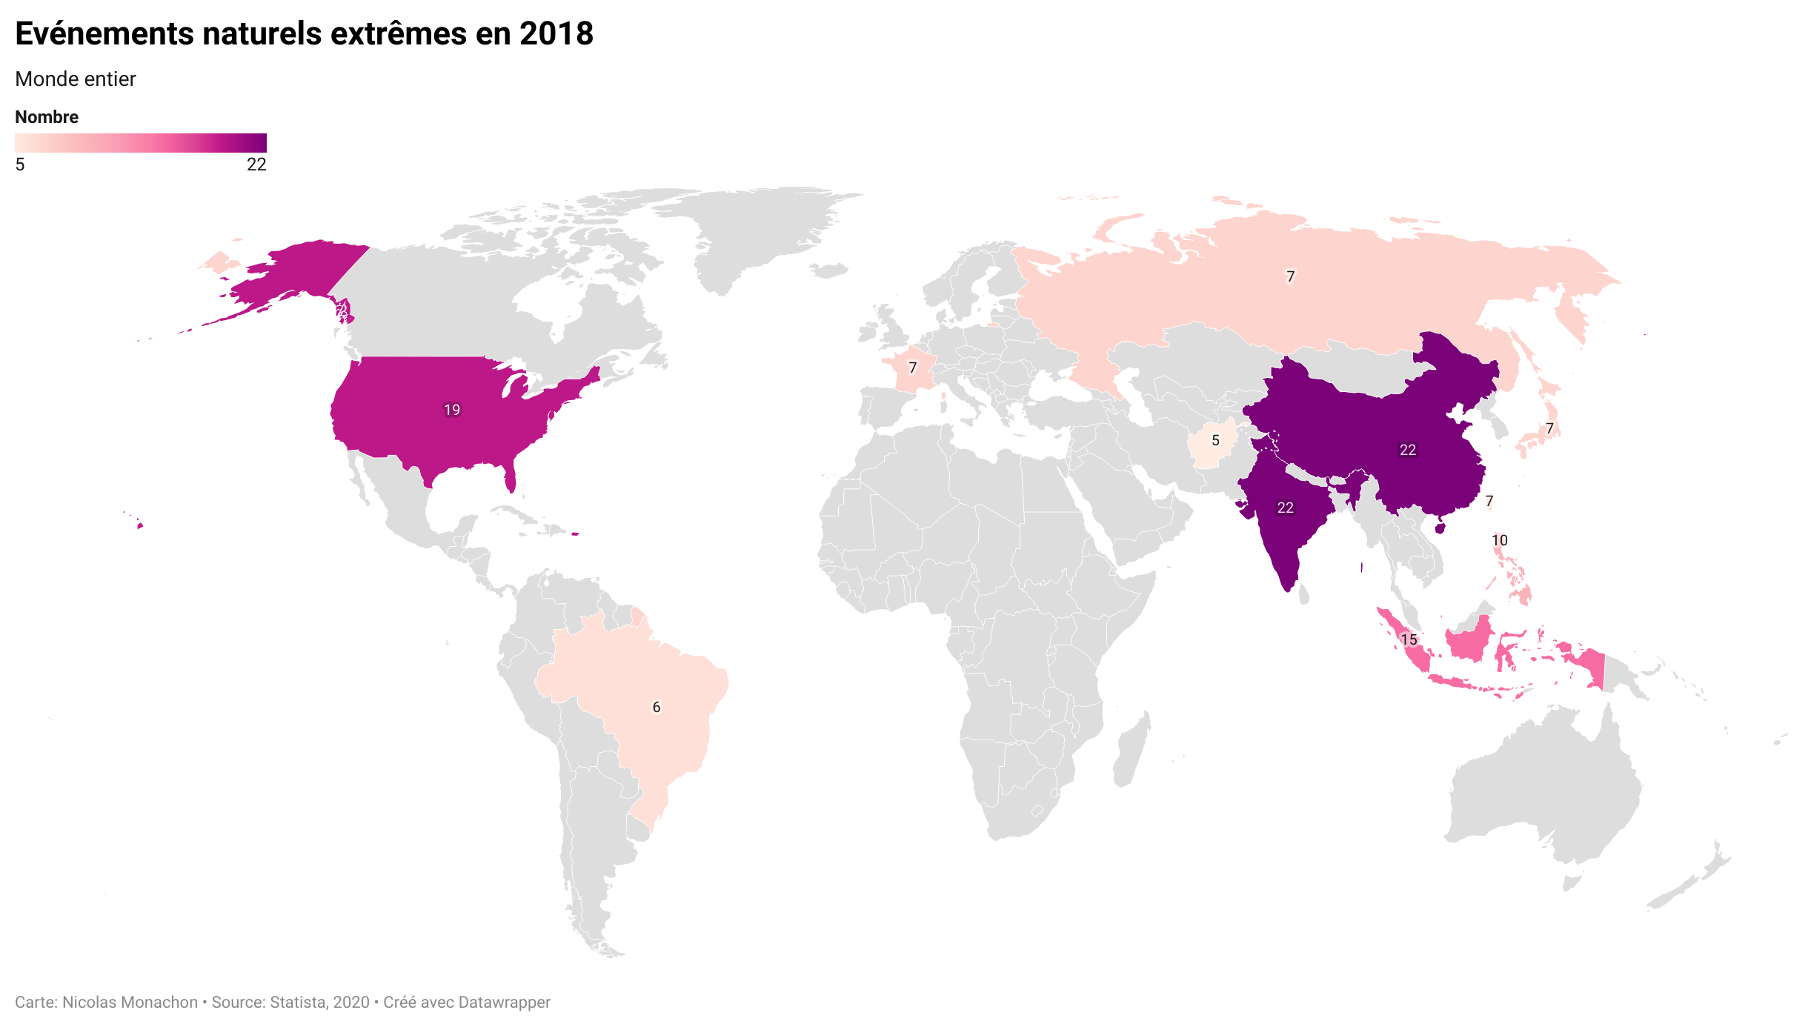
Texte dans la slide
Texte dans la slide
4
Carte des pays touchés
C1

Slide 8







NOMBRE DE DÉCÈS DÛS AUX ALÉAS EN 2016
24
?
?
Haïti
Sri Lanka
5
22
?
?
Indonésie
Philippines
5
21
?
?
Birmanie
Equateur
4
?
?
13
Inde
Porto Rico
4
?
?
9
Fidji
Mali
4
YOUR TITLE
Green marketing is a practice whereby seek to go above and beyond traditional.
YOUR TITLE
Green marketing is a practice whereby seek to go above and beyond traditional.

Slide 9
Texte dans la slide
Texte dans la slide
4
Stratégie pour la manche 2
C1
Stratégie
GAGNANTE ?
Choisir les pays les plus pauvres (IDH)
Choisir des pays insulaires ou côtiers
Choisir des pays d’Asie/Océanie

Slide 10
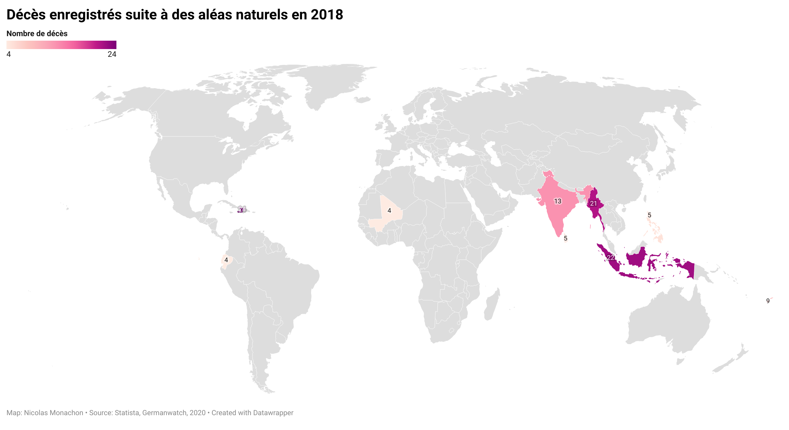
Texte dans la slide
Texte dans la slide
4
Carte des pays touchés
C1
( / 200)

